Slide 1
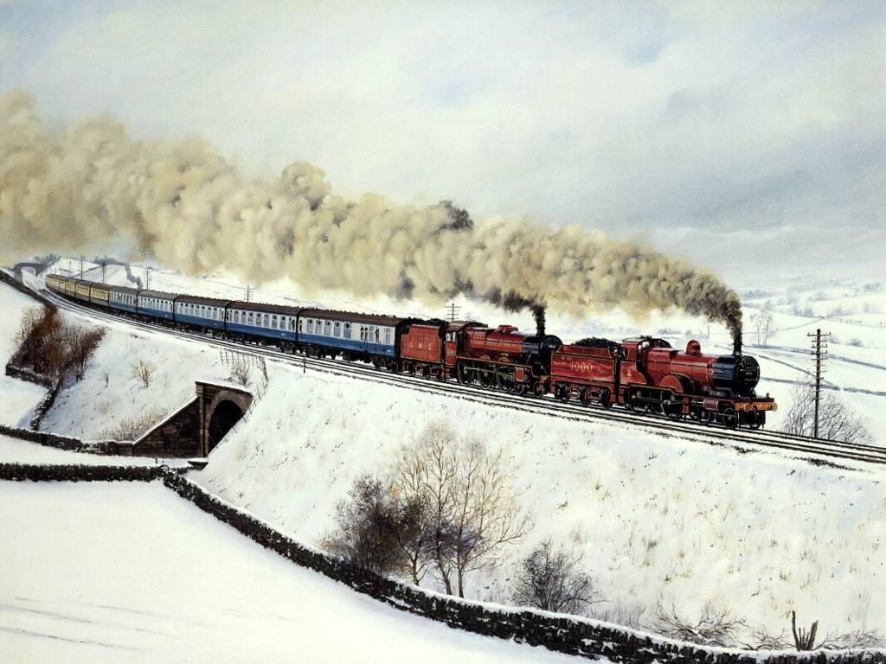
6.燕子专列
孙玉琴制作于2008.11

Slide 2
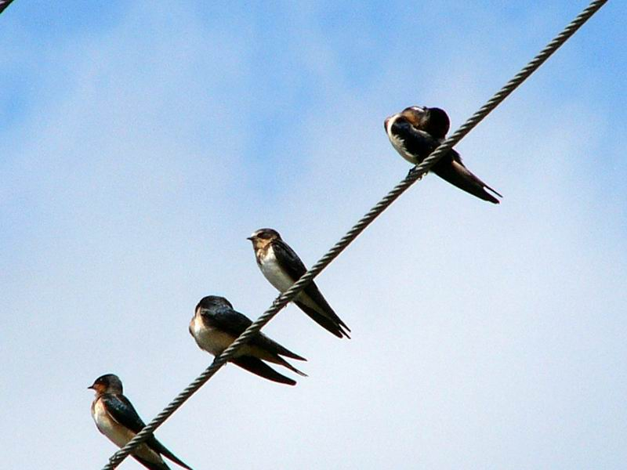




Slide 3


?
燕子专列
有一年春天，在欧(ōu)洲(zhōu)瑞(ruì)士的一个车站，一列漂亮舒适的空调列 车正准备启(qǐ)程，站台上站满了送行的人。他们送的是一批特殊(shū)的客人——燕子。

Slide 4

瑞士是世界著名的旅游胜地，她美丽的湖光山色吸引了世界各地的无数游客。

Slide 5


Slide 6
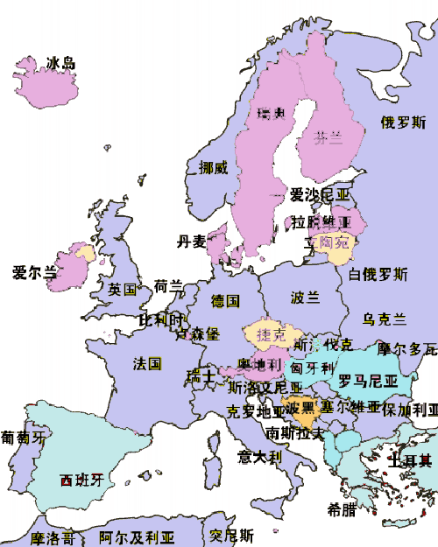
瑞士地处西欧的中心，瑞士全境以高原和山地为主，境内河流湖泊众多，水力资源和森林资源丰富。气候随着地理位置而变化，谷地温和，高山严寒。瑞士的最低气温在零度左右，最高气温为二十五度。
欧
洲
瑞 士

Slide 7

欧洲 瑞士 启程 特殊 麻烦 骤降 长途跋涉 饥寒交迫
濒临死亡 呼吁 覆盖 车厢
fɑn
ōu zhōu ruì qǐ shū
zhòu jiànɡ bá shè
bīn yù fù xiānɡ

Slide 8
欧洲 瑞士 舒适 载着 政府
启程 麻烦 骤降 跋涉 踏着
疲劳 覆盖 车厢 料峭 呼吁
濒临 饥寒交迫 皑皑白雪

Slide 9
词语意思
骤降：突然.急速下降 。近义词：突降。
料峭：形容微寒（多指春寒） ；亦形容风力寒冷、尖利 。如，春寒料峭，料峭的寒风。
跋涉：同“爬山涉水”。形容旅途艰苦，也可以比喻事业方面的艰辛。
饥寒交迫：意思是衣食无着，又饿又冷。也形容生活极端贫困。交：一起，同时。
濒临：接近；靠近 。

Slide 10
舒
骤
舒服 舒展 步骤 骤雨
舒心 暴风骤雨

Slide 11
疲
踏

Slide 12
载
载客 载重
满载而归

Slide 13

瑞士 麻烦 濒临死亡
呼吁 纷纷 救护
我能选择几个词语，说说课文
告诉我们一件什么事。

Slide 14
这年春天，成千上万只燕子从南方飞回北方时，在瑞士境内遇到了麻烦。当地气温骤降，风雪不止，几乎所有昆虫都被冻死了。燕子经过长途跋涉，已经非常疲劳，再加上找不到食物，饥寒交迫、濒临死亡。

Slide 15
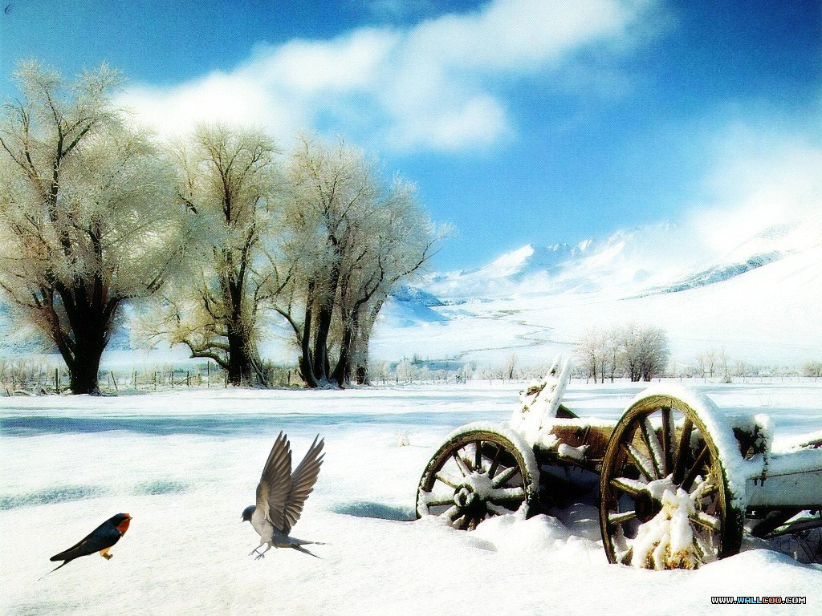

Slide 16
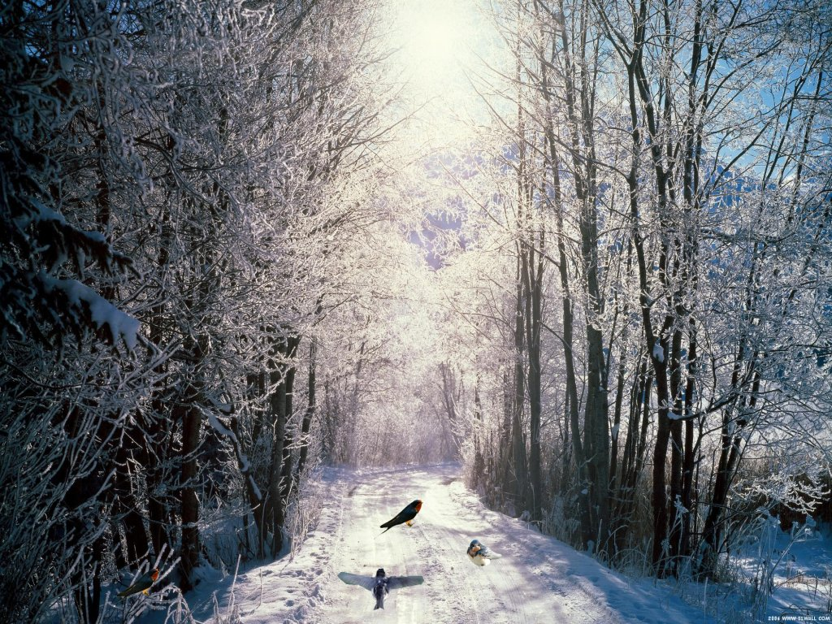

Slide 17
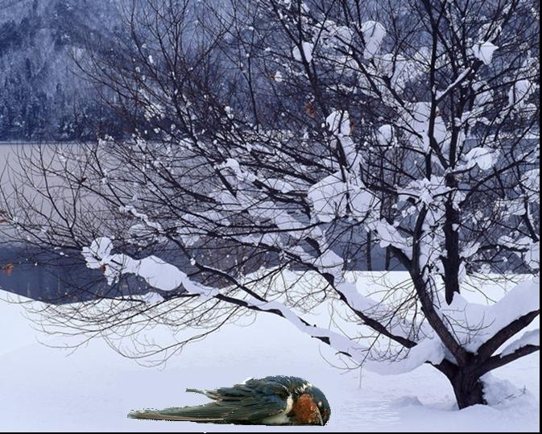

Slide 18
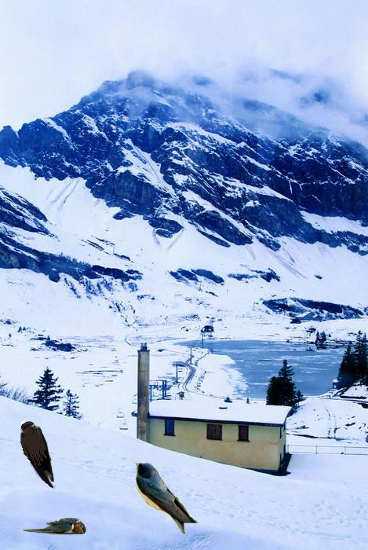

Slide 19

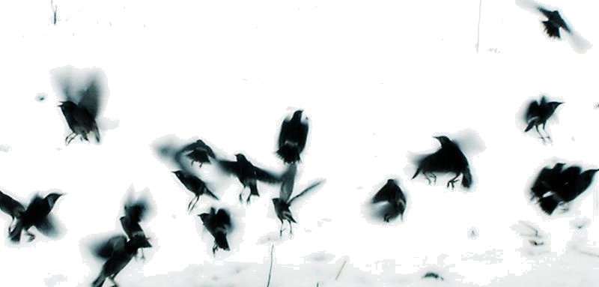

Slide 20
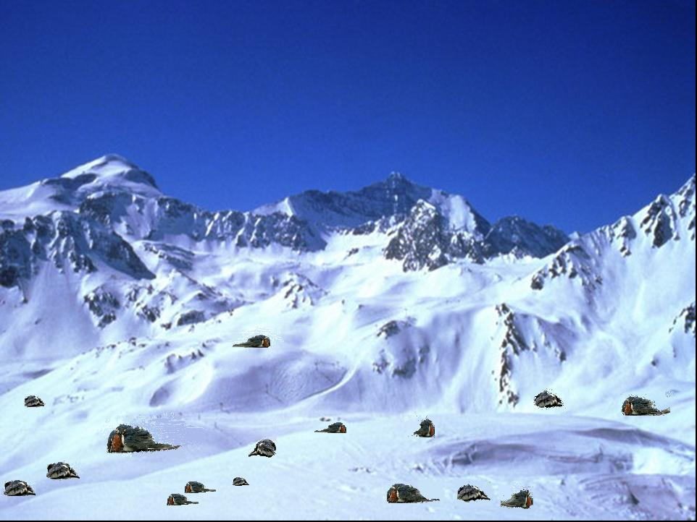
当地气温骤降，风雪不止，几乎所有昆虫都被冻死了。燕子经过长途跋涉，已经非常疲劳，再加上找不到食物，饥寒交迫，濒临死亡。

Slide 21


瑞士政府知道了这个情况，决定用火车把这些燕子送到温暖的地方。
人们是如何做的呢?

Slide 22
于是，政府通过电视和广播
呼吁人们立即行动起来，寻找燕子，
把它们送到火车站。

Slide 23
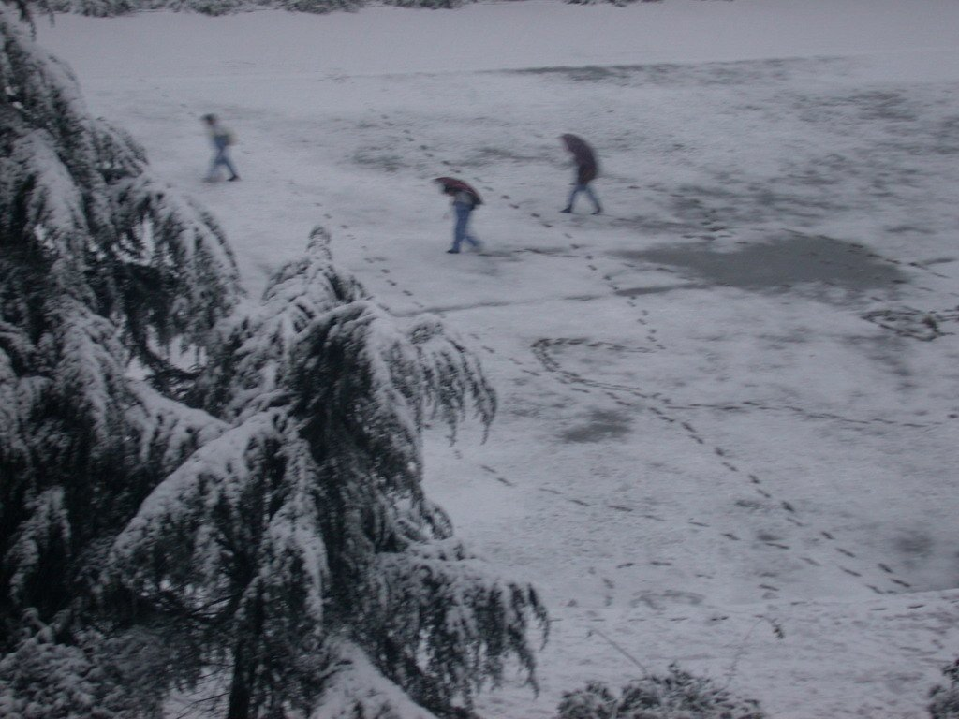
居民们纷纷走出家门，冒着料峭的春寒，顶着满天飞舞的大雪，踏着冻得僵硬的山路，四处寻找燕子。

Slide 24
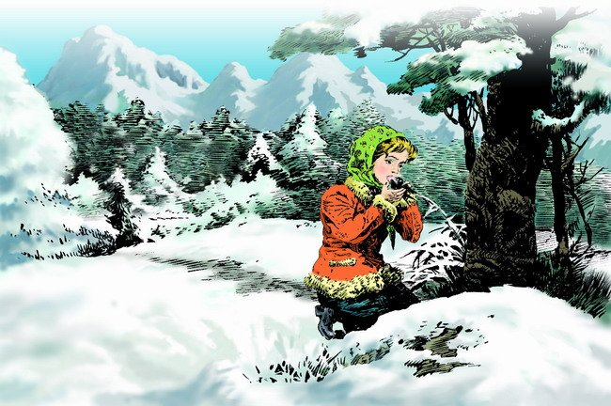
小贝蒂
一天下来，她一个人就救护了十几只燕子。她的脸冻得通红，手冻得僵硬,但她一点也不在乎。

Slide 25

一个叫贝蒂的小姑娘，听到广
播后，和爸爸妈妈一起，在覆盖着
皑皑白雪的山间岩缝里，寻找冻僵
的燕子。一天下来，她一个人就救
护了十几只燕子。她的脸冻得通红，
手冻得僵硬，但她一点也不在乎。

Slide 26

人们帮助燕子也好，救助燕子也好，
都是源于一种最朴素、最真挚的
感情，那就是爱!

Slide 27
走出家门
居民：纷纷（ ），冒着
（ ），顶着（ ），
踏着（ ），
四处寻找冻僵的燕子。
严寒
漫天飞舞的大雪
冻得坚硬的山路
通红
贝蒂：脸冻得（ ），
手冻得（ ），
但她一点也（ ）.
僵硬
不在乎

Slide 28
列车开动了.载着燕子的列车,
带着人类的友情驶向远方.燕子在车厢
里唧唧喳喳,仿佛在向人们致谢.
祝福小燕子们无论到什么地方，都永远幸福快乐！因为我们人类都关爱着你们！再见了，燕子！
燕子会如何感谢人们呢?

Slide 29
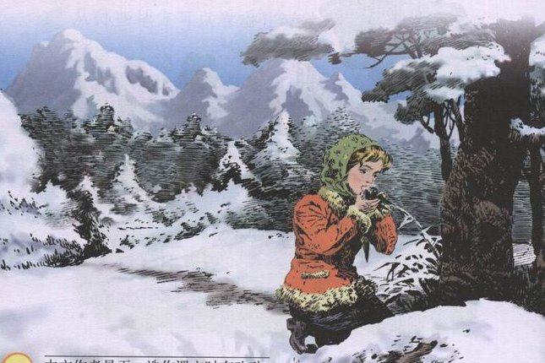
贝蒂：我想对你说……

Slide 30
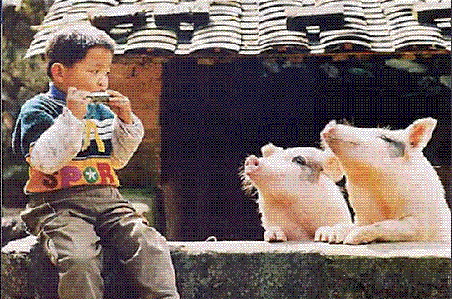
动物是我们的朋友

Slide 31
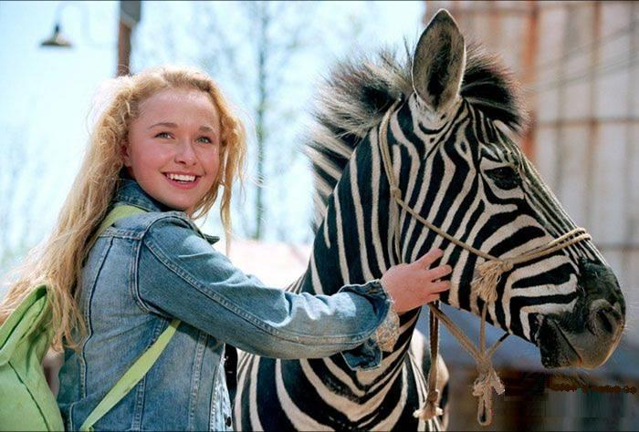





Slide 32
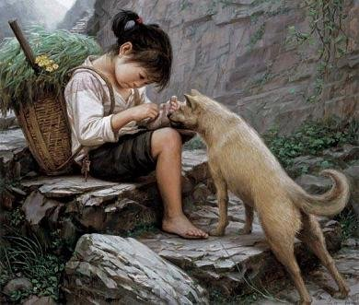

Slide 33
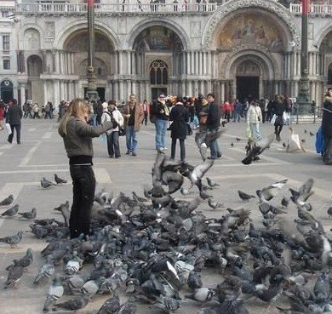
瑞士人爱鸟
在瑞士，随处可见人与麻雀、鸽子同食，相处融洽，互不侵犯。人们早晚就餐时，都是和麻雀、鸽子一同进行的。麻雀、鸽子少则一两只，多则五六只。这些飞禽根本不怕人，你吃饭，它们就在你的脚下，甚至踩在你的鞋上，或懒悠悠地在桌上、扶手上走动。你给它们扔些面包渣，它们跳过来噙住或就地吃掉，或飞出一米半米远慢慢品嚼。 在瑞士，鸟类是受到法律保护的。寒冬天鹅觅食困难，市民给它们送来面包、牛奶、饼干、鸡蛋；并帮助它们修建窝巢；还把病天鹅送到专设的医院里治疗。

Slide 34
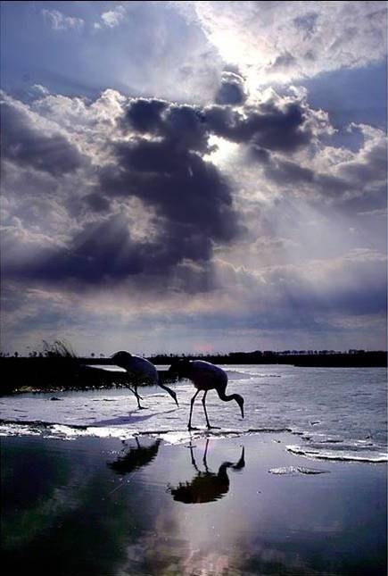

丹顶鹤的故事
旁白:有一个女孩 她从小爱养 丹顶鹤
在她大学毕业以后 她仍回到她养鹤的地方
可是有一天 她为救那只受伤 的 丹顶鹤
滑进了沼泽地 就再也没有上来
走过那条小河 你可曾听说
有一位女孩她曾经来过
走过那片芦苇坡 你可曾听说
有一位女孩 她留下一首歌
为何片片白云悄悄落泪
为何阵阵风儿为她诉说 喔~啊~
还有一群 丹顶鹤 轻轻地轻轻地飞过
走过那条小河 你可曾听说
有一位女孩她曾经来过
走过那片芦苇坡 你可曾听说
有一位女孩 她再也没来过
只有片片白云为她落泪
只有阵阵风儿为她诉说 喔~啊~
还有一群 丹顶鹤 轻轻地轻轻地飞过
只有片片白云为她落泪
只有阵阵风儿为她诉说 喔~啊~
还有一群 丹顶鹤 轻轻地轻轻地飞过
啊~~~~啊~~~~

Slide 35
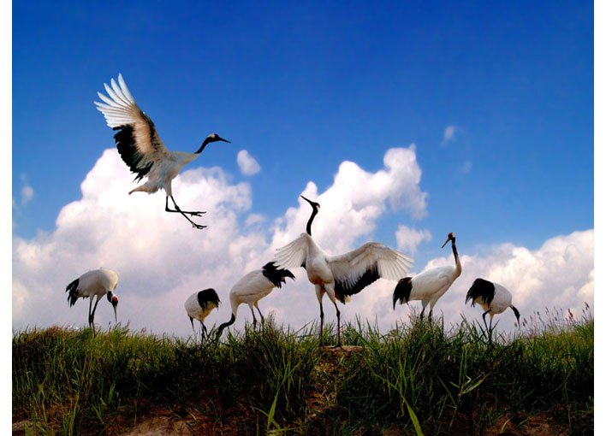
这是心的呼唤，这是爱的奉献， 这是人间的春风， 这是生命的源泉 ，再没有心的沙漠 ，再没有爱的荒原， 死神也望而却步 ，幸福之花处处开遍 ，啊――只要人人都献出一点爱， 世界将变成美好的人间 ！啊――只要人人都献出一点爱， 世界将变成美好的人间 ！

